Slide 2
Natacha LAMBLIN
Directrice Adjointe en charge des Dispositifs et de l’innovation inclusive
Loïc PIRRON DAUTRIAT
Directeur Adjoint en charge des Ressources Humaines et de la Communication
La Plateforme Territoriale d’Inclusion
Une Innovation organisationnelle dans le champ du Handicap

Slide 3
D’un établissement public classique à une Plateforme Territoriale inclusive

Slide 4
D’un établissement public classique à une Plateforme Territoriale innovante

Slide 5
D’un établissement public classique à une Plateforme Territoriale innovante

Slide 6
D’un établissement public classique à une Plateforme Territoriale innovante

Slide 7
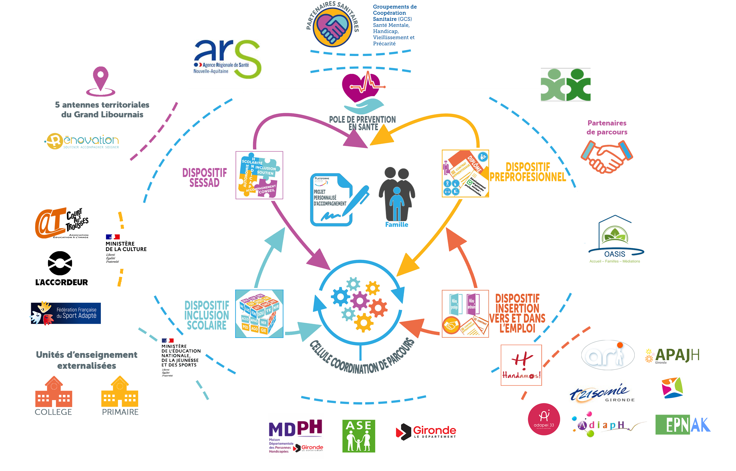
La Plateforme Territoriale aujourd’hui
Un établissement ouvert aux partenariats!

Slide 8
La Plateforme Territoriale aujourd’hui

Slide 9
Un nouveau mode de fonctionnement inclusif : dépasser les frontières des territoires classiques d’interventions
Le parcours de la personne accompagnée au centre des préoccupations de tous les acteurs
Des Projets Personnalisés d’Accompagnement pour lesquels la logique inclusive est recherchée en première intention,
Soutenu par la mise en place d’une Cellule de coordination de parcours
Le renforcement de la Commission des parcours en observatoire des besoins évolutifs décrits et recensés régulièrement des personnes accompagnées
Une Commission d’accueil unique et simplifiée, en lien avec une notification MDPH « Plateforme » (convention MDPH personnalisée)
La création de la cellule de développement de projets (AAP/partenariats)
L’émergence de nouvelles fonctions et de nouveaux métiers : les « case managers » (gestion de situations complexes), responsables de dispositifs, accompagnateurs en promotion de la santé, conseiller en emploi accompagné, coordinateur de parcours
Un partenariat spécifique d’intérêt commun autour du « répit », du travail sur les files actives (solution « Passerelle ») et du « zéro sans solution » avec l’association « OASIS » (convention cadre)

Slide 10
Une logique de développement et d’adaptation constante : innover dans les approches d’interventions inclusives
Continuer la transformation rapide de places institutionnelles en modèle plus ambulatoire (SIMO- SESSAD Pro, SAVA, SESSAD) => 4 ans pour l’arrêté de fonctionnement ARS
Rechercher via AAP et AMI sur les territoires en zone blanche la possibilité de création de places ambulatoires => confirmer le dépassement des 50% du CPOM1
Développer en lien avec l’Education Nationale de nouvelles Unités d’Enseignement Externalisées (primaire, collège) et des Equipes Mobiles d’Appui à l’inclusion
Développer en lien avec notre partenaire EPNAK une Unité d’Enseignement Externalisée « Apprentissage » 16-25 ans, préparant à l’accès à la Plateforme Handamos! via l’étayage SIMO-SESSAD Pro

Slide 11
Une logique de développement et d’adaptation constante : innover dans les approches d’interventions inclusives
Développer l’habitat inclusif et semi-inclusif avec les partenaires institutionnels (Mairies, FJT, Asso), en sus des solutions d’internat propre à la Plateforme (notamment pour les stages en Milieu Ordinaire)
Développer l’inclusion dans la Cité (sportive, culturelle et citoyenne) à travers l’Association CASA
Accompagner le rayonnement sur le territoire de la mise en place du pôle Promotion à la Santé de la PTI (AAP/validation ARS)
Développer le travail sur les files actives de la PTI (solutions de découverte et de montée en compétences avant admission, accompagnement par partenaires à la pré-admission via file active, suivi par cellule de Coordination de la PTI => logique « zéro sans solution » / conventions « cadre »)
Confirmer et développer le partenariat spécifique d’intérêt commun autour du « répit » avec l’association « OASIS » (convention cadre / financement rénovation CNR ARS)

Slide 12
Une logique de développement et d’adaptation constante : le conventionnement des partenariats
Logement
Résidence services grand-Âge : « Espace et vie » à Libourne
ADAPEI 33
Rénovation / ITEP Rive Droite
Accompagnement des parcours
MDPH : vers une orientation Plateforme
Formation spécialisée
EPNAK à Bordeaux
CFAs de Sarlat
Ingénierie de l’accompagnement des personnes dans l’emploi
Association Isle et Drone
Prévention et promotion de la santé
Gendarmerie (lutte contre le harcèlement et les addictions)
Prestataires de promotion en santé (addictologie, santé obésité, soins bucco dentaires etc.)
Prestataires culturels (Compagnie de théâtre CIE = lutte c/ harcèlement scolaire)

Slide 13
Une logique de développement et d’adaptation constante : le conventionnement des partenariats
Associations
OASIS et intégration du groupe « vendange d’idées » du nord gironde
Education
Ouverture de la 2ème UEE et partenariat cadre révisé
Culture
Association « Courts aux trousses »
Association l’accordeur et autres prestataires socio-culturels (festivals musicaux)
Prestataires culturels (Compagnie de théâtre CIE = lutte c/ harcèlement scolaire)
Santé
Partenariat renforcé avec la mission locale du Libournais
Conventions individuelles d’intervention de salariés libéraux (orthophoniques, psychologues, psychomotriciens)
Acteurs de la prévention (PMI, planning familial, la « cordée à la santé »)
Emploi
Ouverture Handamos ! à de nouveaux partenaires (ADIAPH / EPNAK …)

Slide 14
La dimension Communication : faire-savoir son Savoir-Faire
Multiplier des temps Institutionnels pour les usagers, familles, professionnels et partenaires (développer culture commune)
Assurer des temps « Portes-Ouvertes » réguliers (petits-déjeuners des familles sur les services « ambu » par exemple)
Participer aux manifestations autour du handicap (SEEPH)
Communication positive renforcée sur les réseaux sociaux et presse (tous publics et spécialisées)
Film institutionnel diffusable sous plusieurs formats

